Slide 1
Послушајте песму од једног писца којег ћемо данас радити.
https://www.youtube.com/watch?v=OhyTWAUz_GM
О ком превозном се пева у овој песми?

Slide 2
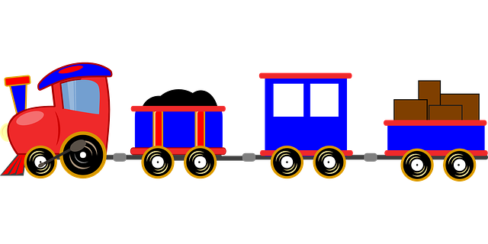
Браво, тако је то је воз, данас ћемо говорити о једном другом превозном средству који личи на воз, али се не креће по шинама.

Slide 3
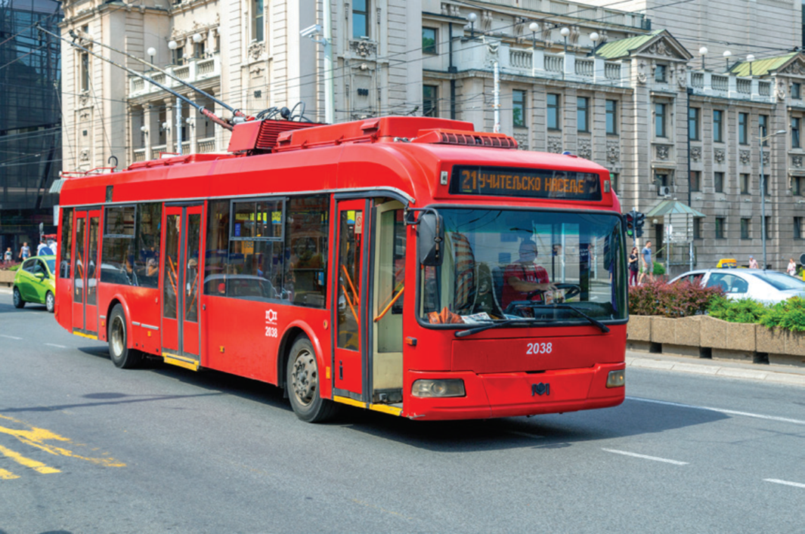
Сигурна сам да сви знате шта је то тролејбус, али ево једног подсетника.
тролејбус – возило градског јавног саобраћаја на електрични погон које се креће путевима без шина.
У близини наше школе пролазе тролејбуси и сигурна сам да сте некад и возили овим превозним средством.

Slide 4
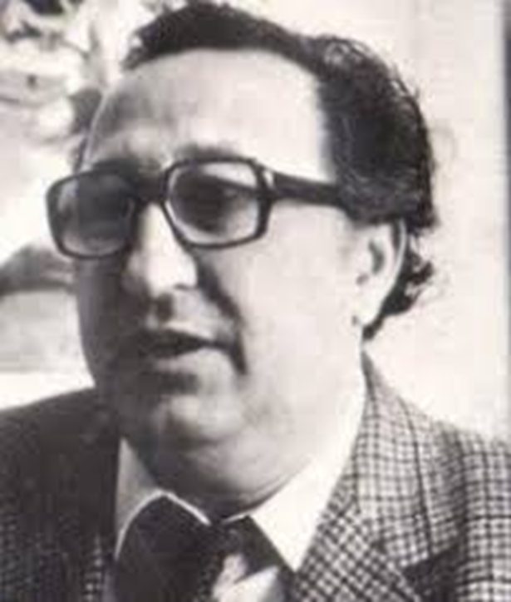
Данас ћемо читати причу „Јоца вози тролејбус”, Драган Лукић.
Прво је послушате на датом линку, а затим је пронађите у вашим читанка и причитајте је гласно.
Драган Лукић је био српски дечји писац. Написао је преко сто књига за децу и добитник је бројних књижњвних награда.
Посветио је деци све што је написао: песме („Фифи“, „Небом града“, „Овде станују песме“), приче, романе и луткарске игре. У својим делима описује град, школски живот, однос деце и старијих и природу.
Драган
Лукић
https://www.youtube.com/watch?v=9zYvpLesF_Y

Slide 6
Прочитајте следећа питања у свесци одговорите на њих.
1. Шта ради Јоца?
2. Зашто он није послушао маму први пут?
3. Како је реаговао Јоца кад га је мама и други пут позвала?
4. Шта је теби у овом тексту било најсмешније?
5. Шта мислиш, зашто су игра и машта важни за вас као децу и ваше одрастање?

Slide 7
*Напиши у свесци писаним словима ћирилице
Школски рад 9.4.
Јоца вози тролејбус
Драган Лукић
Тема: Замишљена Јоцина игра у кући.
Ликови: Јоца и мама
Особине Јоце: духовит, маштовит, ведар, занимљив, детињаст.
Особине маме: толерантна, ведра, стрпљива, брижна, креативна, топла, драга, осећајна.
Место радње: кућа
Порука: Дечја машта може свашта. У игри сви уживамо.
Прича је краћи текст о неким догађајима.

Slide 8
За домаћи нацртај како
замишљаш Јоцу у
тролејбусу.

Slide 9
За крај још једна песма Драгана Лукић
https://www.youtube.com/watch?v=TH8ybCWp23Q

